Slide 2
Struct2 执行流程
执行一组拦截器
客户端
加载了Struct.xml配置文件
前端控制器
(StructsPrepareAndExecuteFilter)
发送请求
执行Action
返回一个结果视图
Struct2的核心组件是Action和拦截器
获取参数的两种方式:属性驱动(提供set 方法),模型驱动(实现ModelDriven接口)

Slide 3
Hibernate(基于JDBC的ORM框架,简化了DAO层的编码工作)
Java程序
Hibernate
把SQL语句发送给数据库
Java对象
SQL语句
接受数据库返回的信息,包装成一个pojo
Hibernate使用普通的java对象,即POJO的编程模型来进行持久化.POJO类中包含的是与数据库表相对应的各个属性,这些属性通过getter和setter方法访问,对外部隐藏实现细节
数据库

Slide 4
Hibernate内部加载流程
在使用Hibernate时,首先创建Configuration实例. Configuration实例主要用于启动,加载,管理hibernate的配置文件的信息.在启动Hibernate的过程中,Configuration实例首先会确定Hibernate配置文件的位置,然后读取相关配置,最后创建一个唯一的SessionFactory实例.
Configuration对象只存在系统初始化阶段,它将SessionFactory创建完成后,就完成了自己的使命.
SessionFactory得到一个session,开启事物,进行数据库操作

Slide 5
Mybatis
加载SqlMapConfig.xml(mybatis全局配置文件,配置了数据源,事物等mybatis运行环境.和映射文件mapper.xml)
通过配置文件创建SqlSessionFactory(会话工厂)
通过SqlSessionFactory创建SqlSession(会话):用来操作数据库
Ececutor(执行器):SqlSession内部通过执行器操作数据库
mapped statement（底层封装对象）
作用：对操作数据库存储封装，包括 sql语句，输入参数、输出结果类型

Slide 6
Hibernate 和 Mybatis 区别
POI

Slide 7
Spring
IoC :反转控制的概念，就是将原本在程序中手动创建对象的控制权，交由Spring框架管理，简单说，就是创建对象控制权被反转到了Spring框架
DI:依赖注入，在Spring框架负责创建Bean对象时，动态的将依赖对象注入到Bean组件
IoC 和 DI的区别？
:IoC 控制反转，指将对象的创建权，反转到Spring容器 ， DI 依赖注入，指Spring创建对象的过程中，将对象依赖属性通过配置进行注入

Slide 8
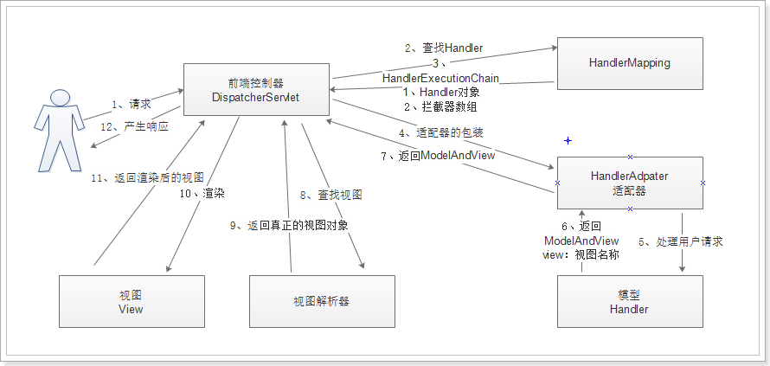
SpringMVC
HandMapper
DispatcherServlet
用户
HandAdapter
视图解析器

